Slide 1
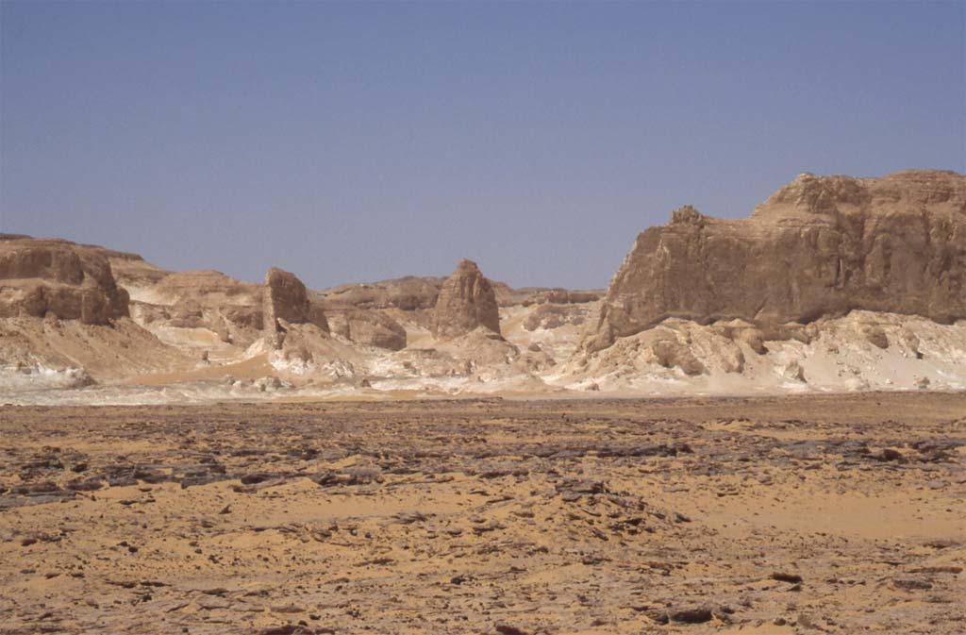
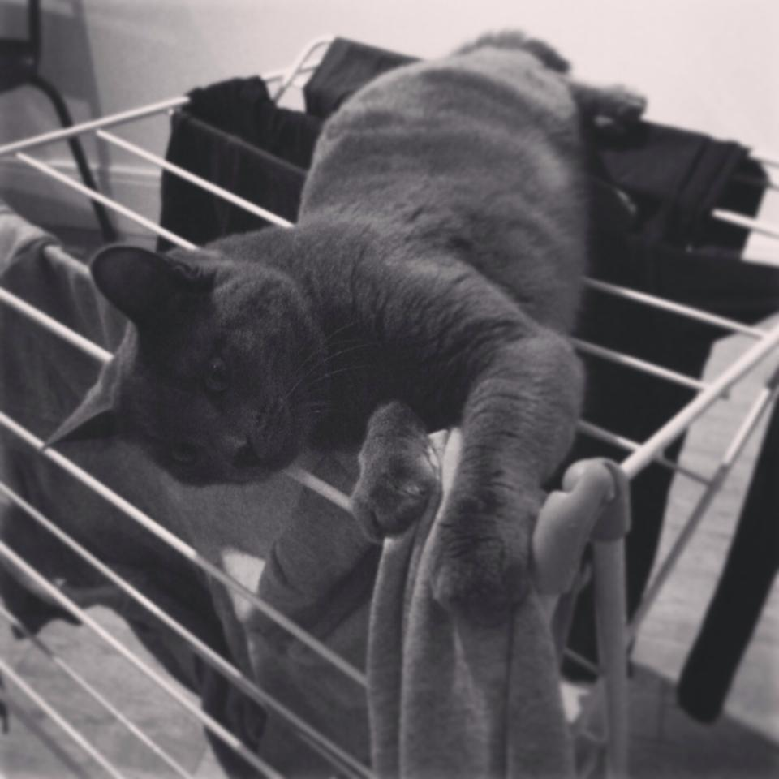
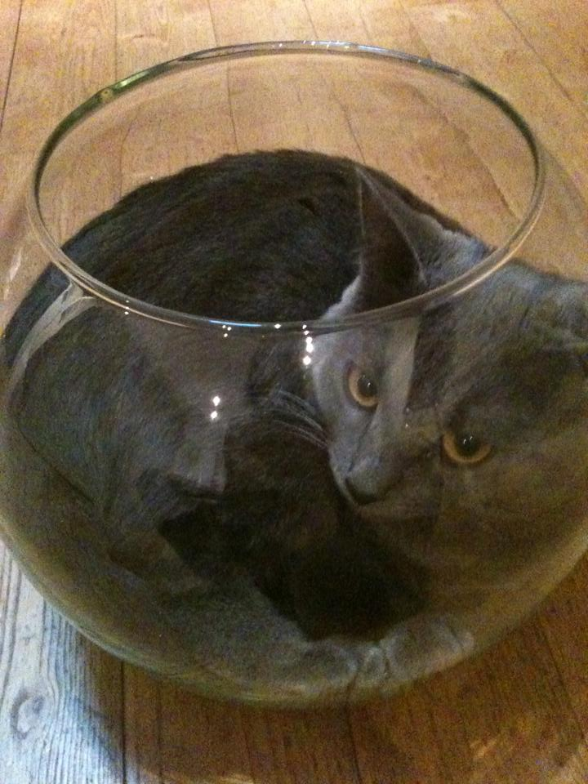
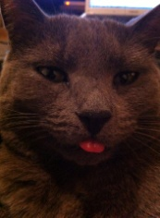
Bonjour, je m’appelle Titou, je suis le chat de Stéphanie. Je règne sur le royaume du chat du désert, dont je suis le plus beau chat…
Bien sur, ici, c’est un désert… Je suis donc le seul chat du royaume.
Parfois, pour faire ma maline je m’allonge sur les habits de Stéphanie. Comme ça…
Il m’arrive aussi de rentrer dans un bocal… C’est stupide, je sais, mais je ne peux pas m’en empêcher. J’ai des tocs.
Il était une fois au royaume du chat du désert…

Slide 2
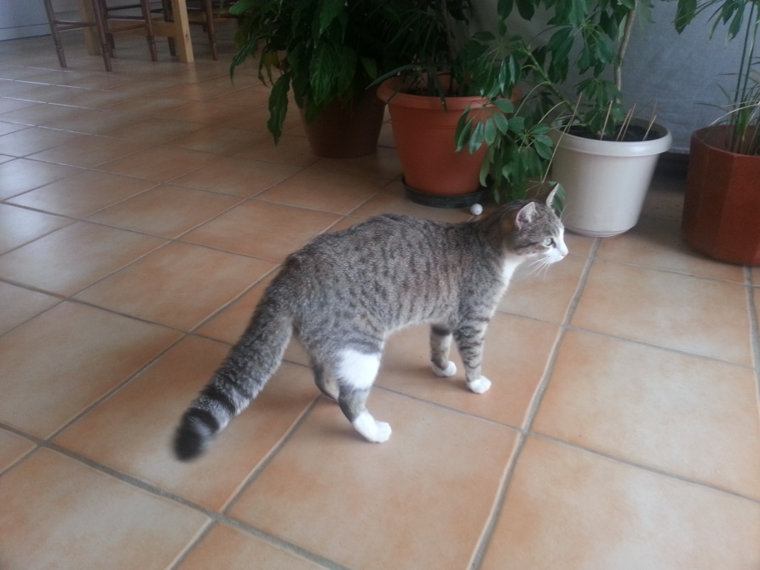
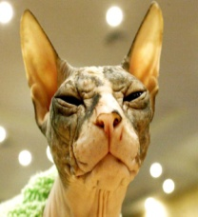
De un, je suis un chat, j’ai pas de string. De deux, c’est les neuneus qui parlent aux pierres. Et de trois, je suis carrément plus belle que toi!
Salut, moi c’est Cacahuète, le chat d’Antoine. Je suis trop top canon, cool, populaire, et j’ai plein d’amis.
Ca m’a l’air carrément paumé ici. Tiens c’est qui, ça?
Eh! Toi là-bas! C’est quoi ce trou perdu?
Un royaume, ça? MDRRRR! T’es la plus belle parce que t’es toute seule? T’as pas d’amis ou quoi?
Paye ta répartie! C’est Stéphanie qui t’apprend à vanner?
Je t’attends, tête de castor!
PTDRRRRR! T’avais un masque? Comment t’es trop moche pour de vrai!
Tu es dans mon royaume. Celui du chat du désert. C’est moi le plus beau chat, ici.
T’as craqué ton string toi! T’as pas vu la tonne de cailloux? C’est mes potes!
Trop pas! C’est moi la plus belle ici, parce que c’est vrai et puis voilà… Je suis trop belle!
Vas-y, tu veux te battre, wesh?
Ouin, ouin… Courage! Fuyons!
MIIIAAAOOUU!!!
FFFFFFFF!!!

Slide 3
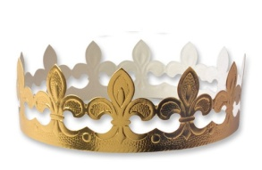
Oh! Tiens! Qu’est-ce que c’est? Une couronne? Pour moi? Normal, je suis la plus belle partout où je vais!
Et Cacahuète fut la plus belle chatte jusqu’à la fin des temps…
FIN
( Je crois que j’ai reprit l’avantage, non? 10-4 au moins… Non, pleure pas, ça me fait de la peine… )

